Slide 1
Análisis de Días de Incapacidad
Días Otorgados de Incapacidad por Enfermedad General y Riesgo de trabajo
Coordinación de Información y Análisis Estratégico
Tepic, Nayarit.
Junio, 2026

Slide 2
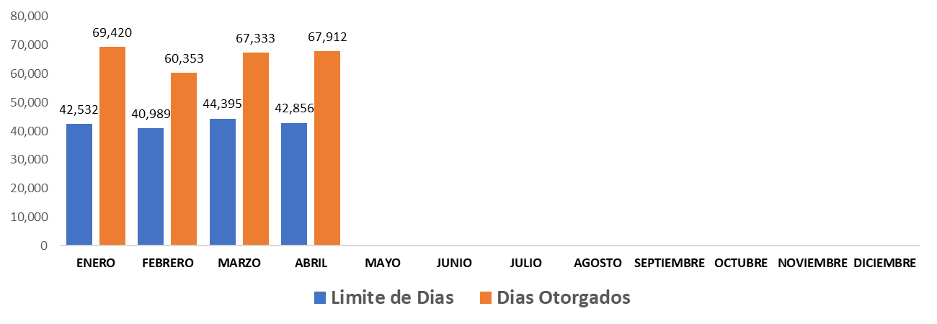
Enfermedad General
Días de Incapacidades por Enfermedad General en el Periodo de Enero – Abril OOAD Nayarit
Días otorgados
265,018
Limite de Días
170,772 días
Se rebasó el limite de días por 94,246 días de incapacidad por enfermedad general de acuerdo a la cifra establecida por las normativas
Lo que representa (55.9%). Situación que es evidente en el grafico. En marzo se tuvo una diferencia de 19,364 (47.2%)
Fuente: Datamart, Jefatura de Servicios de Prestaciones Económicas y Sociales

Slide 3
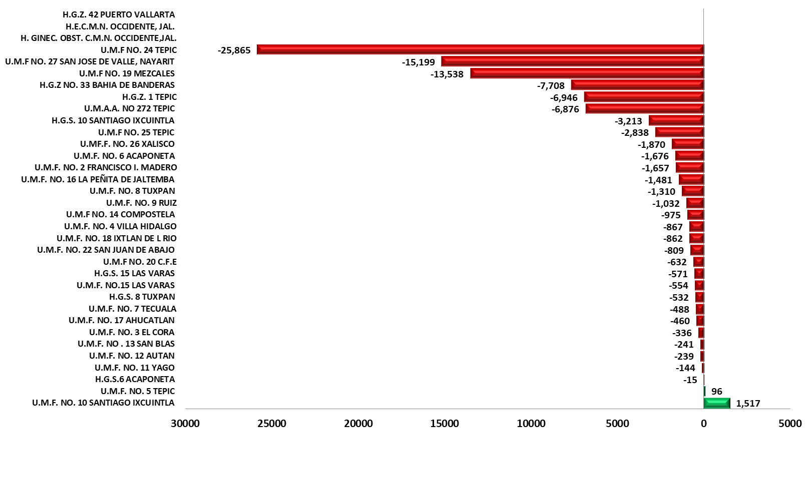

Días de Incapacidades ACUMULADO por Enfermedad General en el Periodo de Enero - Abril por Unidades Medicas en el OOAD Nayarit
Las unidades extranjeras tiene asignado un limite de días de incapacidad:
HGZ No 42: 235
UMAE Ginecología y Obstetricia: 433
UMAE Especialidades: 718
Se desconoce los días otorgados por estas unidades médicas.
Se estima rebasar el limite de días hasta por 280,000 días de incapacidad por Enfermedad General.
Fuente: Datamart, Jefatura de Servicios de Prestaciones Económicas y Sociales

Slide 4
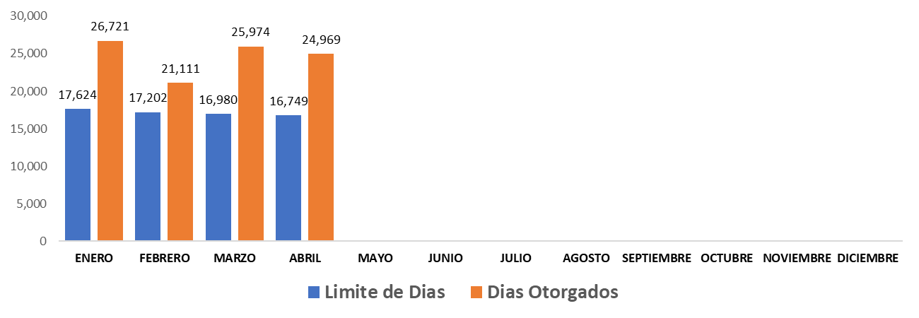
Riesgo de Trabajo
Días de Incapacidades por Riesgo de Trabajo en el Periodo de Enero – Abril OOAD Nayarit
Días otorgados
98,775
Limite de Días
68,555
Se rebasó el limite de días por 30,220 días de incapacidad por riesgo de trabajo de acuerdo a la cifra establecida por las normativas
Lo que representa (44.8%). Situación que es evidente en el grafico. En marzo se tuvo una diferencia de 3,909 (22.7%)
Fuente: Datamart, Jefatura de Servicios de Prestaciones Económicas y Sociales

Slide 5
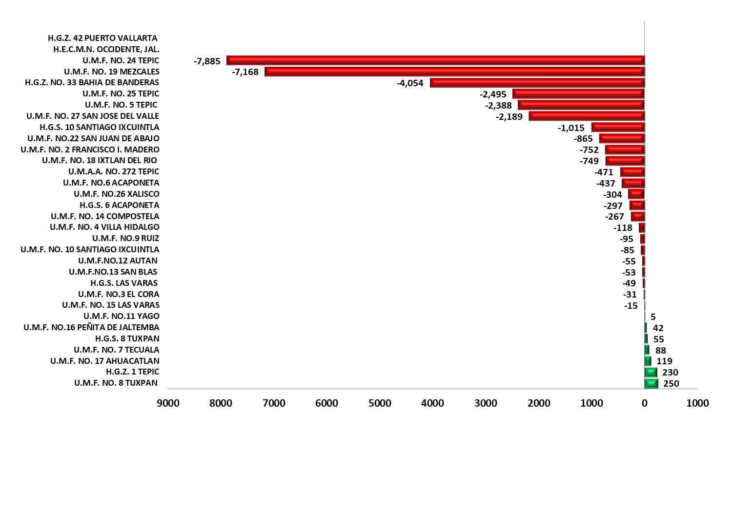
Días de Incapacidades ACUMULADO por Riesgo de Trabajo en el Periodo de Enero - Abril por Unidades Medicas en el OOAD Nayarit
Las unidades extranjeras tiene asignado un limite de días de incapacidad:
HGZ No 42: 203
UMAE Especialidades: 844
Se desconoce los días otorgados por estas unidades médicas.
Se estima rebasar el limite de días hasta por 90,000 días de incapacidad por Riesgo de Trabajo.
Fuente: Datamart, Jefatura de Servicios de Prestaciones Económicas y Sociales

Slide 6
Gracias . . .

